Slide 1



Slide 2
רקע
מהו דו"ח חופש המידע?
מהו כולל?
מה חסר בו?
כיצד צריך לקרוא אותו?

Slide 3
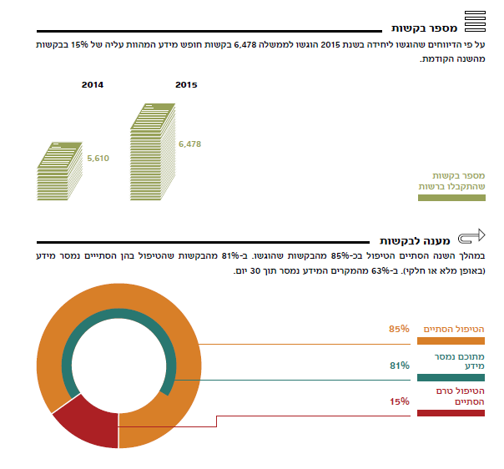
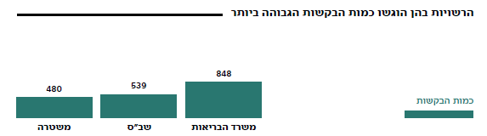

Slide 4
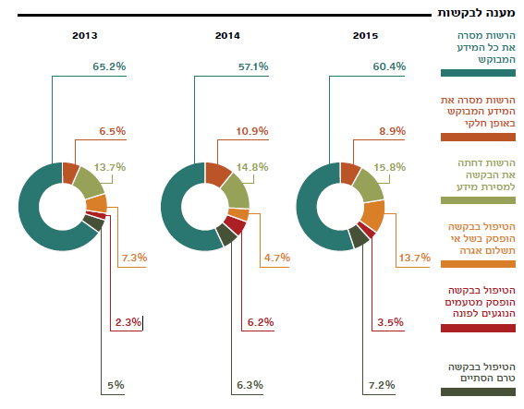

Slide 5
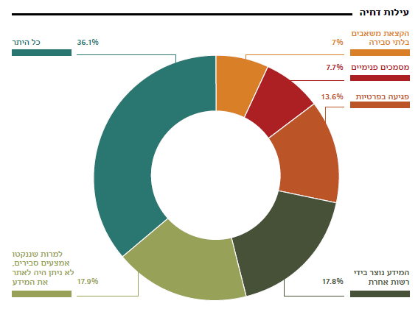

Slide 6
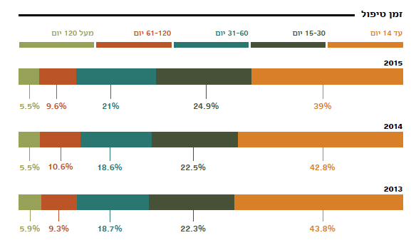

Slide 7
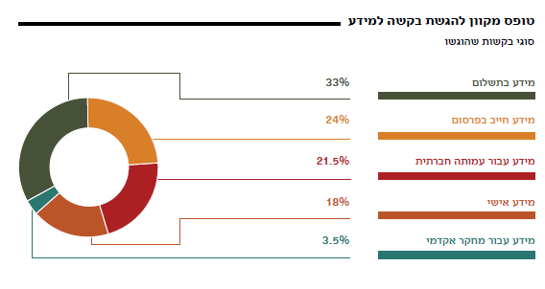
התפלגות המבקשים

Slide 8
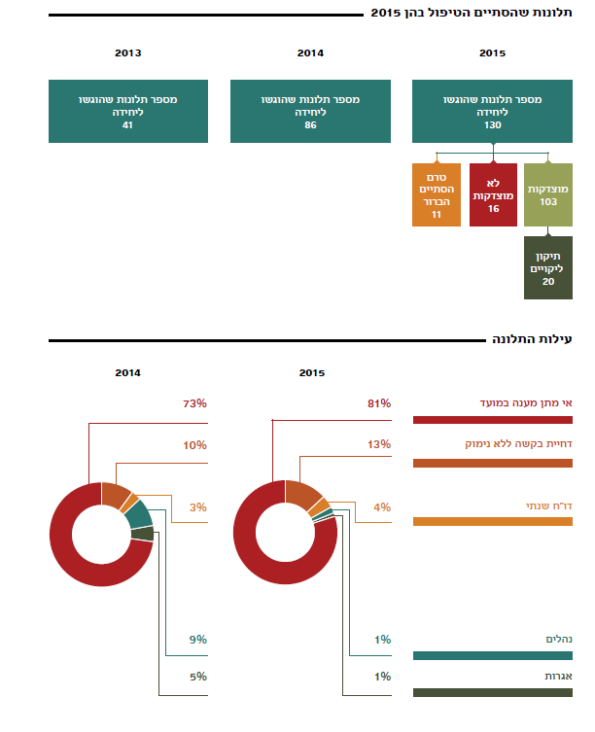

Slide 9


